Slide 1

Будування та трансформація 3D примітивів у WPF
Доповідь підготував: Найденко Влад 10-А

Slide 2
План доповіді
1. Завдання та мета дослідницької роботи.
2. Відрисовка примітивів при різних вхідних даних.
2.1. Змінення якості побудови при зміні кількості полігонів.
2.2. Додаткові функції побудови примітивів
3. Матриці трансформації
4. Приклади трансформації примітивів
5. Інтерфейс додатку
6. Висновки

Slide 3
Завдання та мета дослідницької роботи
Мета дослідження: Дослідити алгоритми та методи побудови і трансформації тривимірних примітивів.
Завдання дослідження: Створення додатка що показує можливості побудови та трансформації тривимірних примітивів у WPF.

Slide 4
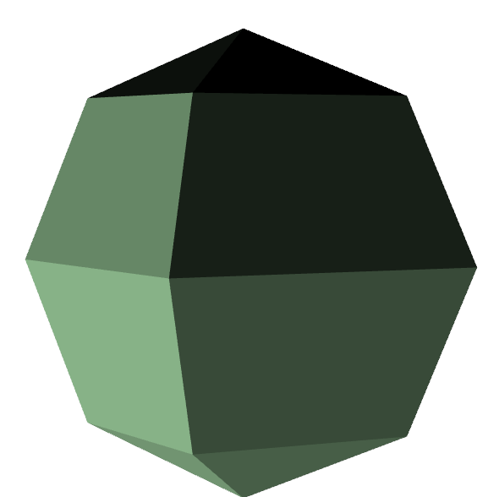
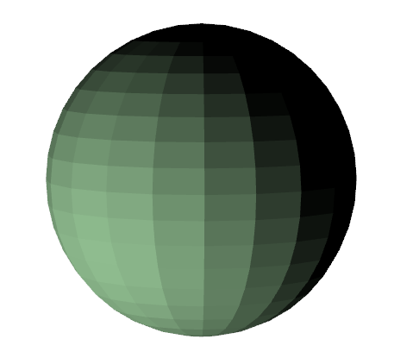
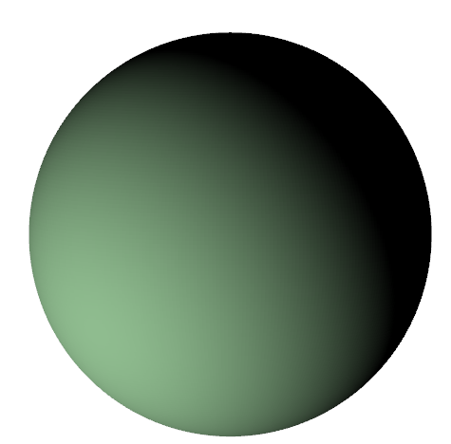
Змінення якості побудови при зміні кількості полігонів
Сфера
N = 4
N = 20
N = 2000

Slide 5
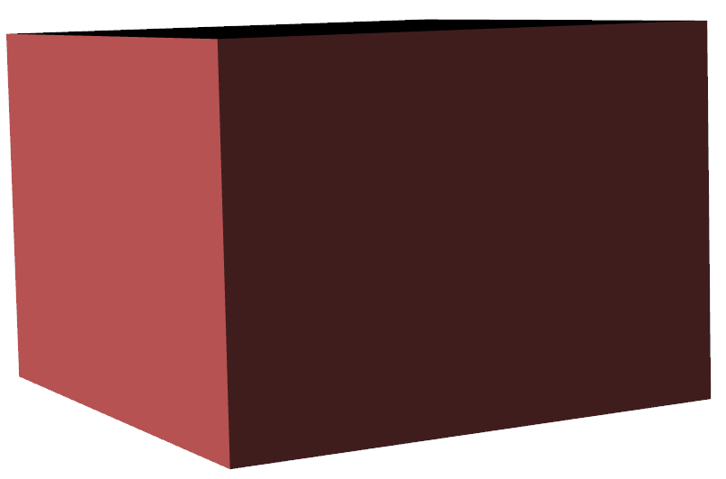
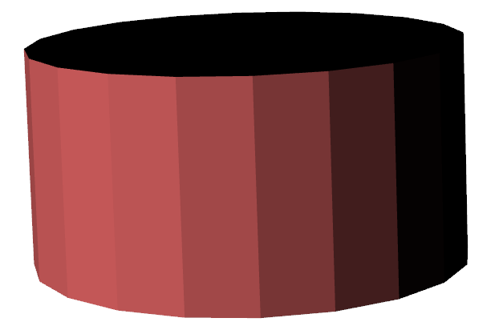
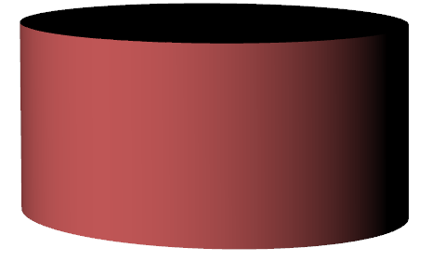
Змінення якості побудови при зміні кількості полігонів
Циліндр
N=4
N=20
N=2000

Slide 6

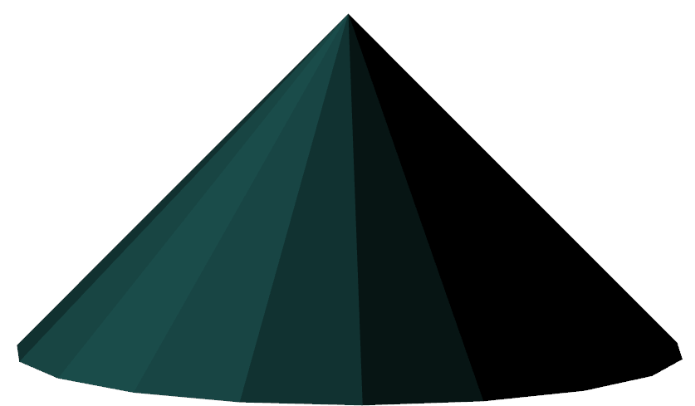
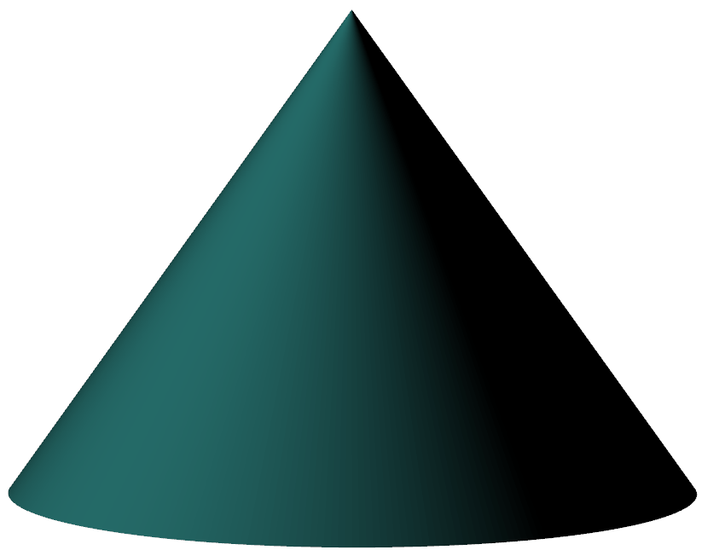
Змінення якості побудови при зміні кількості полігонів
Конус
N=3
N=20
N=2000

Slide 7
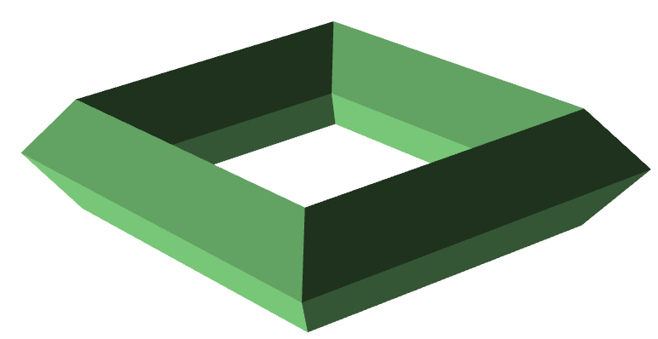
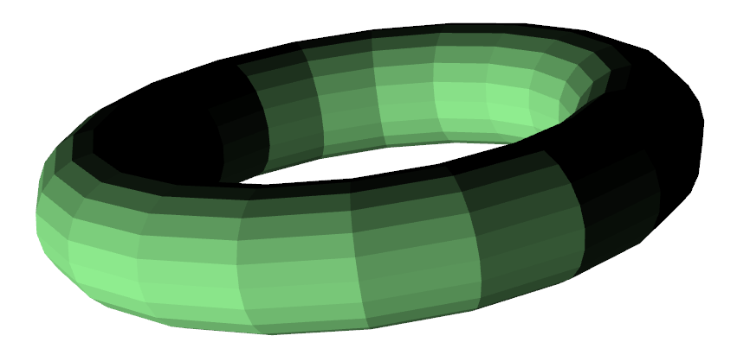
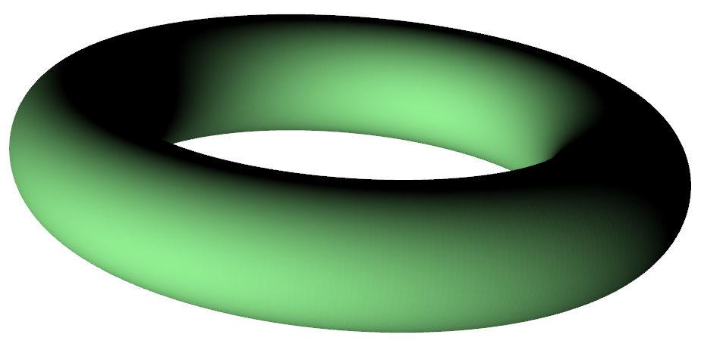
Змінення якості побудови при зміні кількості полігонів
Тор
N=4
N=20
N=2000

Slide 8

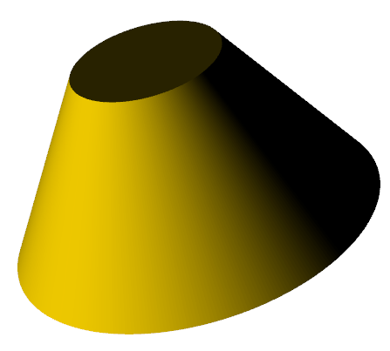
Додаткові функції побудови примітивів
Окрім звичайної побудови примітивів, при побудові можливо додати деякі додаткові властивості(характеристики): наприклад у циліндрі можна зробити отвір, а у конуса можна «зрізати» вершину.
Циліндр з отвором
Конус зі зрізаною вершиною

Slide 9
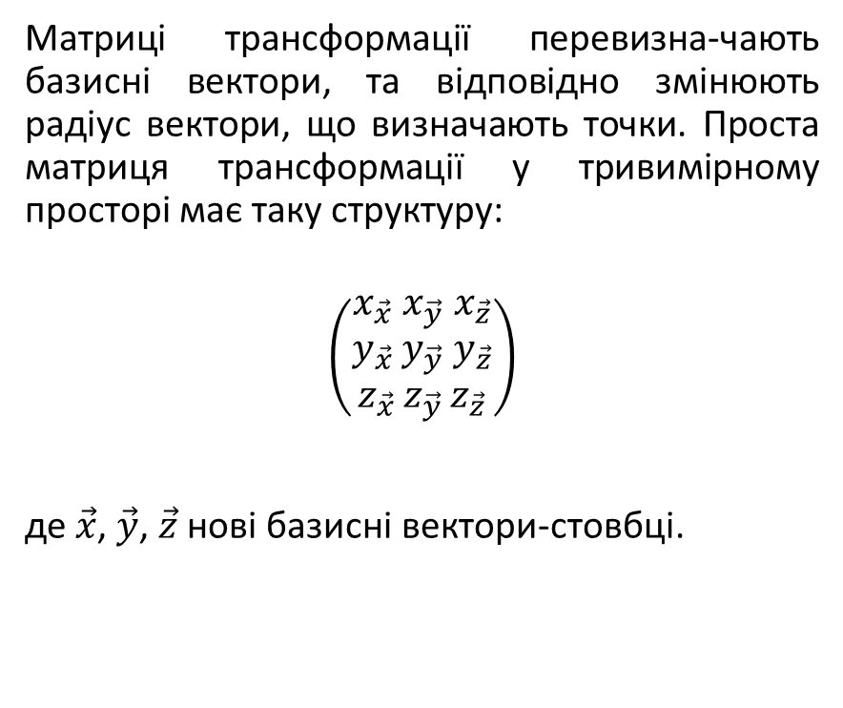
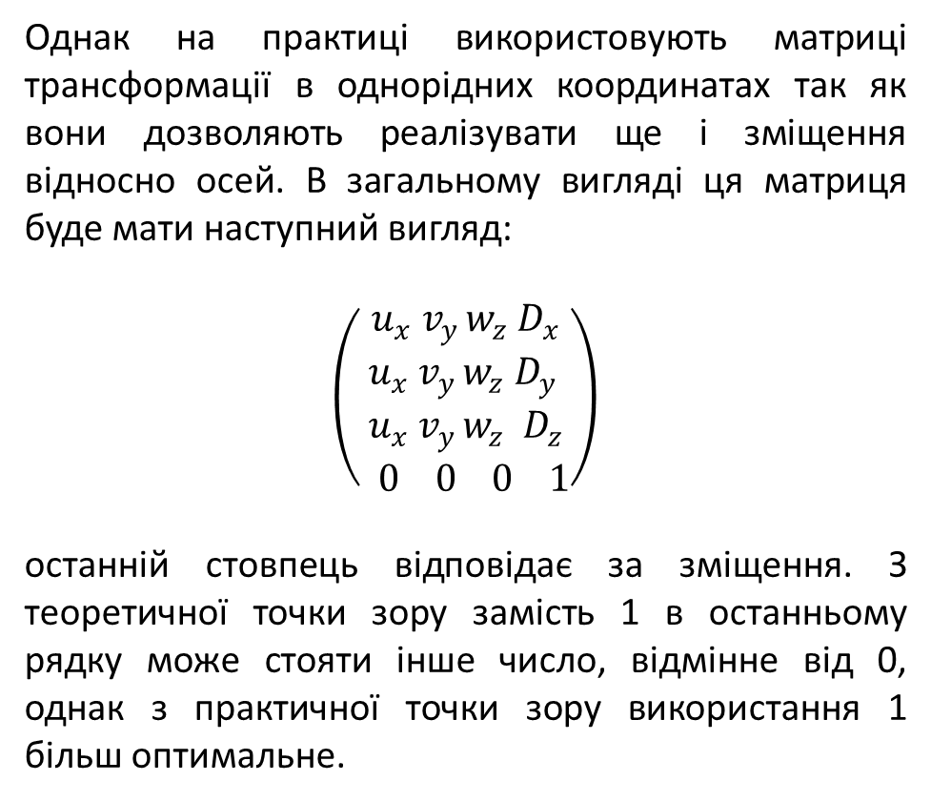
Матриці трансформації
Матриці трансформації перевизна-чають базисні вектори, та відповідно змінюють радіус вектори, що визначають точки. Проста матриця трансформації у тривимірному просторі має таку структуру:
$$\left(\begin{aligned}x_{\vec{x}} x_{\vec{y}} x_{\vec{z}} \\ y_{\vec{x} }y_{\vec{y}} y_{\vec{z}} \\ z_{\vec{x} }z_{\vec{y} }z_{\vec{z}}\end{aligned}\right)$$
де $\vec{x}$, $\vec{y}$, $\vec{z}$ нові базисні вектори-стовбці.
Однак на практиці використовують матриці трансформації в однорідних координатах так як вони дозволяють реалізувати ще і зміщення відносно осей. В загальному вигляді ця матриця буде мати наступний вигляд:
$$\left(\begin{aligned}u_{x} v_{y }w_{z} D_{x} \\ u_{x} v_{y }w_{z} D_{y } \\ u_{x} v_{y }w_{z} D_{z} \\ 0 0 0 1\end{aligned}\right)$$
останній стовпець відповідає за зміщення. З теоретичної точки зору замість 1 в останньому рядку може стояти інше число, відмінне від 0, однак з практичної точки зору використання 1 більш оптимальне.

Slide 10
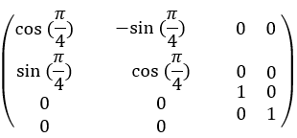
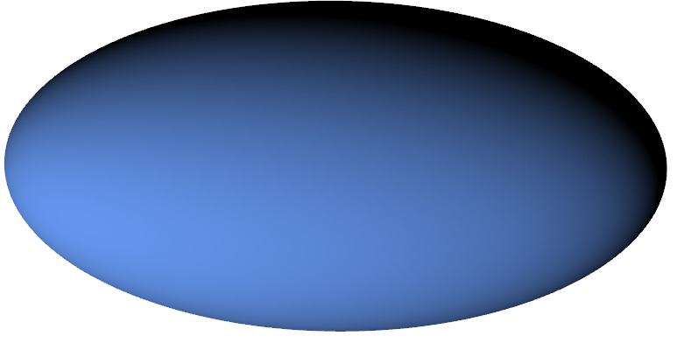

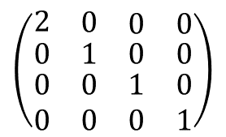
Приклади трансформації примітивів
$\left(\begin{matrix}2 & \begin{matrix}0 & \begin{matrix}0 & 0\end{matrix}\end{matrix} \\ \begin{matrix}0 \\ \begin{matrix}0 \\ 0\end{matrix}\end{matrix} & \begin{matrix}\begin{matrix}1 \\ \begin{matrix}0 \\ 0\end{matrix}\end{matrix} & \begin{matrix}\begin{matrix}0 \\ \begin{matrix}1 \\ 0\end{matrix}\end{matrix} & \begin{matrix}0 \\ \begin{matrix}0 \\ 1\end{matrix}\end{matrix}\end{matrix}\end{matrix}\end{matrix}\right)$

Slide 11
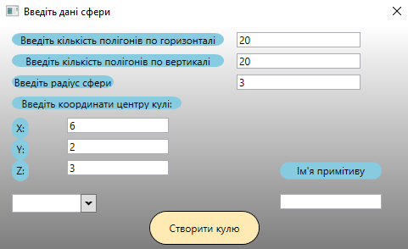
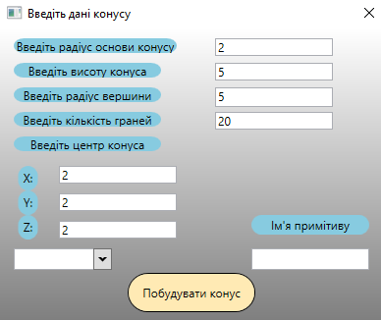
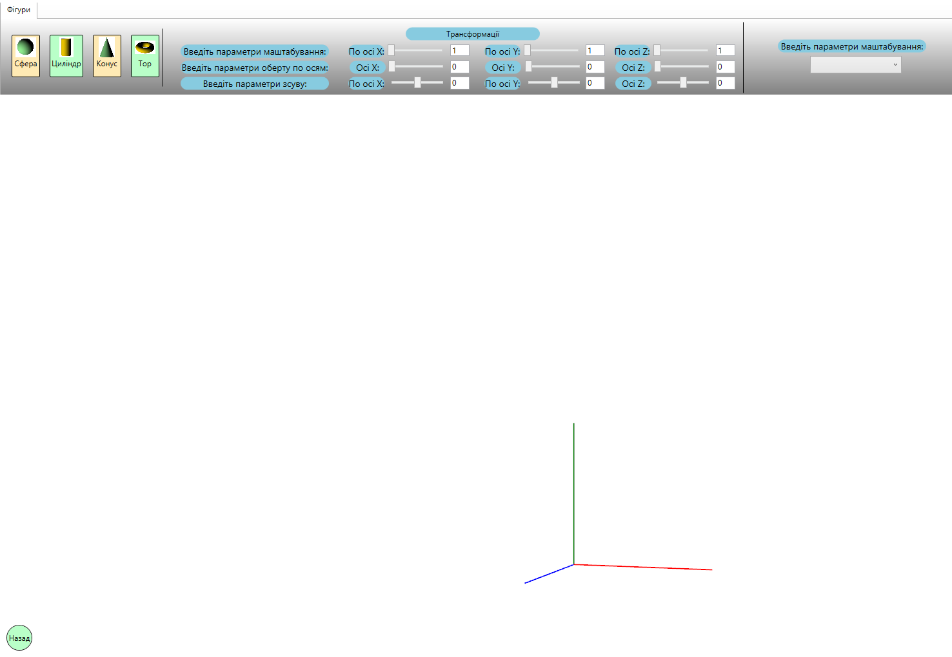
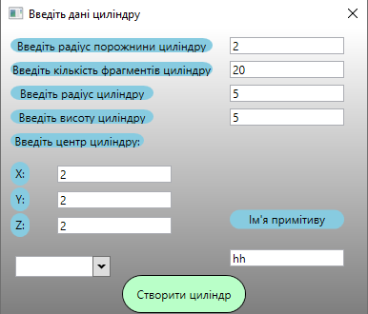
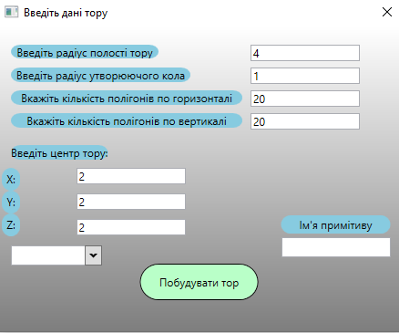
Інтерфейс додатку

Slide 12
Висновки
Проаналізовано джерела інформації з зазначеної теми
На основі отриманих знань, були написані алгоритми побудови тривимірних примітивів і відповідно створені класи
Досліджено методи трансформацій тривимірних об'єктів
За допомогою вище зазначений наробок був розроблений відповідний додаток

Slide 13

Кінець, дякую за увагу

